Slide 1
Товари та послуги в маркетинговій діяльності
Тема 5 частина 2

Slide 2
План лекції
Товар: поняття, рівні, класифікація
Сутність товарної номенклатури: складові та показники

Slide 3
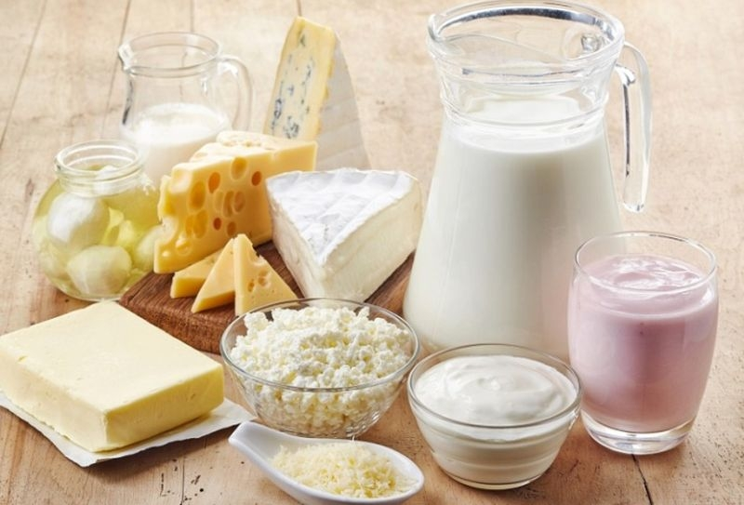
1. Товар: поняття, рівні, класифікація

Slide 4
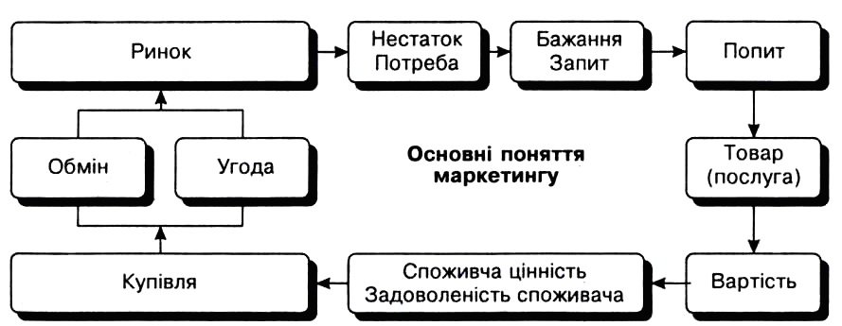
Товар
Товар - це все, що задовольняє бажання чи потребу і пропонується на ринку з метою привернення уваги, придбання, використання або споживання. Має матеріальну форму.

Slide 5
Рівні товару
Товар за задумом
Сукупність бажань і потреб потенційних покупців, що будуть задоволені цим товаром.
Сутність товару – основна вигода споживача
І рівень
Товар у реальному виконанні – фактичний товар
Товар характеризується:
Споживчими властивостями
Конструкцією і технологією виробництва
Рівнем якості
Упаковкою
Фірмовою назвою і торговою маркою
Інформацією про товар
Репутацією виробника
Ціною
ІІ рівень
Товар з підкріпленням
Перед- чи післяпродажне обслуговування
Гарантійні зобов’язання
Забезпечення продавців рекламними матеріалами
Кредитування та інші умови придбання
ІІІ рівень

Slide 6
Товари та послуги можуть бути розподілені за видами споживачів на:
– товари (послуги) інституційного або промислового призначення, які спрямовані для споживачів-організацій промислових або непромислових, комерційних або некомерційних;
– споживчі товари (товари широкого вжитку), які купуються сім'ями або окремими особами для особистого використання.

Slide 7
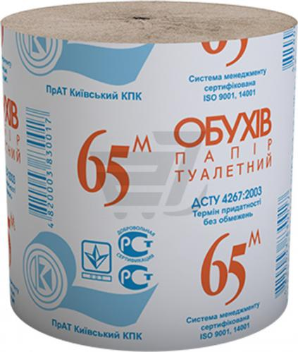
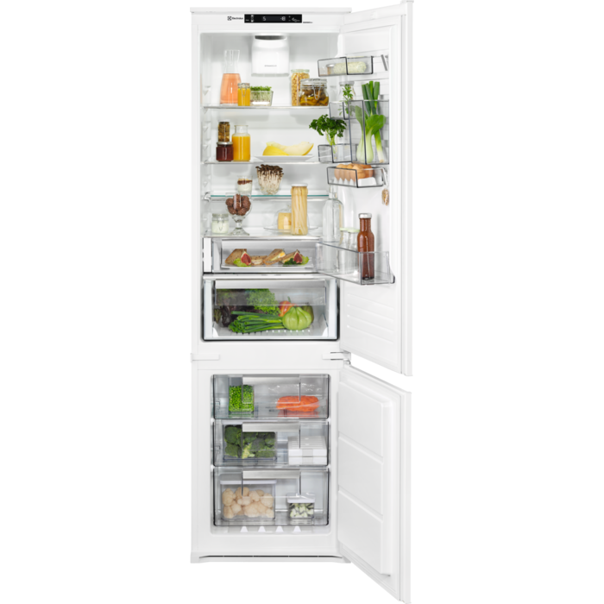
Для розробки маркетингової стратегії важливо провести класифікацію за мірою матеріальної відчутності, згідно якої виділяють:
Товари довгострокового використання
Товари повсякденного використання
Послуги

Slide 8
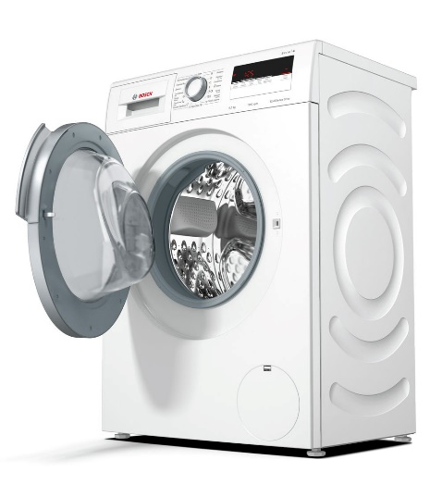
Товари довгострокового використання
Вони використовуються протягом значного періоду, їх купівля пов'язана з великими витратами, вибір відбувається на основі логіки, розрахунків і аналізу інформації. Наприклад, телевізори, автомобілі, пральні машини.
Товари повсякденного використання
Вони купуються кожний день на основі звичок, традицій, особистих поглядів на якість. Це продукти харчування, сировина для промислових підприємств, канцелярські товари.

Slide 9
Послуги – доповнюючи до товарів блага, які може запропонувати продавець. Послуги мають свої характерні ознаки:
– невідчутність, їх неможливо взяти до рук, побачити або доторкнутись до них;
– непостійність якості, суб'єктивність її оцінки з боку замовника або виконавця (праця перукаря, стоматолога залежить від його настрою, фізичного стану, вона може одному подобатися, іншому – ні);
– невіддільність від постачальника послуги, пасажир весь час своєї подорожі залежить від дій персоналу потягу, автобусу, літака;
– незбережуванність, відсутність можливості накопичувати послуга (дуже складно вилікувати зуби у стоматолога, якщо вони ще непошкоджені).
Важливе завдання маркетингу послуг є підвищення їхньої відчутності або демонстрація пов'язаних з їх використанням вигод. Наприклад, запрошуючи на відпочинок у п'ятизірковий готель слід зробити наголос на ексклюзивності його розміщення, засобах безпеки та комфорту.

Slide 10
Класифікація товарів
Товар
За призначенням
- споживчого попиту
- виробничого призначення
За терміном використання
- короткочасного використання
- тривалого використання
За характером споживання
- широкого вжитку (споживчі)
- промислового призначення
- послуги
За призначенням і ціною:
- повсякденного попиту
- вибіркового попиту
- престижні
- предмети розкоші

Slide 11
Споживчі товари повсякденного попиту
основні товари, які споживачі купують регулярно (наприклад, зубна паста, пральний порошок, мило);
2) товари імпульсивної купівлі, які доступні для споживача в багатьох місцях і купуються без попереднього планування і пошуків на основі раптового бажання (наприклад, сувеніри, ласощі, жувальні гумки);
3) екстрені товари, потреба в яких виникає у разі гострої потреби (наприклад, ліки для зняття гострої білі, запчастини до зламаного автомобілю).

Slide 12
Споживчі товари залежно від необхідністі додаткової підготовки з позиції покупця до покупки
товари попереднього вибору – це товари, купуючи які, споживач порівнює декілька варіантів за споживчими властивостями, ціною, зручністю придбання, формою розрахунків;
2) товари пасивного попиту – це товари, про які споживач звичайно не мріє, не планує їх купівлю, іноді не знає про їхнє існування. Потреба в них може з'явитися в разі виникнення певних обставин або купівлі іншого товару (наприклад, страховий поліс – після купівлі автомобіля, батарейка для електронного годинника);
3) товари особливого попиту – це товари з унікальними властивостями, на пошук і придбання яких споживач витрачає значні зусилля. Наприклад, предмети колекцій, коштовності.

Slide 13
Продукція виробничого (інституційного) призначення
Продукція виробничого (інституційного) призначення – це товари (послуги), які купують підприємства та приватні підприємці з метою подальшої переробки, перепродажу та застосування в бізнесі.
Вони складаються з таких груп товарів:
– споруди та капітальне обладнання – це основне обладнання, яке використовується для виробництва товарів і послуг (наприклад, верстати, швацькі машини, трактора, комбайни);
– матеріали (основні та допоміжні) – вони використовуються у виробничому процесі. До них належить сировина, продукти які переробляються у технологічному процесі та виробничі матеріали (наприклад, мастила), які допомагають технологічному процесу;
– допоміжні матеріали також використовуються у бізнесі, але не для виробництва кінцевого продукту (наприклад, серветки, канцелярські товари).

Slide 14
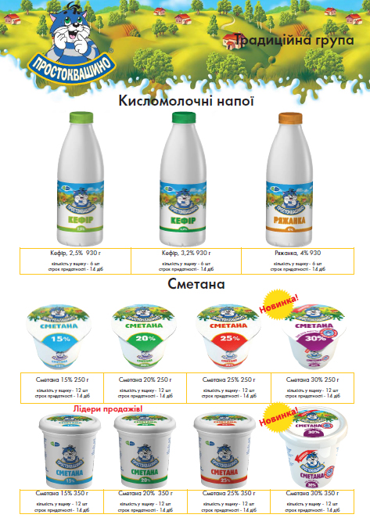
2. Сутність товарної номенклатури: складові та показники

Slide 15
Сутність товарної номенклатури
Уся сукупність виробів, які виготовляються на підприємстві має назву – номенклатура продукції.
Але не вся продукція пропонується для продажу, частина її переробляється на самому підприємстві, входить у склад іншої продукції.
Товарна номенклатура – сукупність усіх товарів (послуг), що виробляються і пропонуються підприємством на продаж.

Slide 16
Асортимент товарів – набір товарів, які об'єднані за будь-яким одним або декількома признаками.
Наприклад, номенклатура заводу вміщує в себе асортимент військової продукції, асортимент обладнання для промисловості, а також асортимент товарів народного споживання.
Розрізняють промисловий і торговий асортимент товарів.
Промисловий асортимент – це асортимент товарів, які виробляються окремим промисловим підприємством.
Торговий асортимент товарів – асортимент товарів, який представлений у торгівельній мережі.

Slide 17
Група товарів – це окрема сукупність товарів, які схожі за своїми характеристиками та призначені для задовольнення визначеної потреби.
Групи товарів також можуть розподілятися на види та різновиди товарів.
Вид товарів – які об'єднані загальною назвою та призначенням. Наприклад, спортивні автомобілі, дитячі креми, вечірні парфуми.
Різновид товарів – сукупність товарів визначеного виду, відокремлених за рядом специфічних ознак (сорт, артикул). Наприклад, біо-кефір 1% жирності та біо-кефір 2,5% жирності.
Асортимент товарів характеризується широтою, глибиною, повнотою, ступенем оновлення, структурою.
Широта асортименту означає загальну кількість асортиментних груп. Наприклад, продукція молочного комбінату представлена шістьма асортиментними групами: молоко, вершкове масло, сири, кисло-молочні продукти, маргарини.
Глибина асортименту представляє собою кількість різновидів конкретного виду виробів, кількість позицій у кожній групі. Наприклад, кисломолочні продукти вміщують 8 позицій, сири – б, маргарин – 4.
Повнота асортименту – визначається відношенням фактичної кількості різновидів товарів до кількості, що необхідна для задовольнення споживачів даного сегменту ринку, або нормативним вимогам.

Slide 18
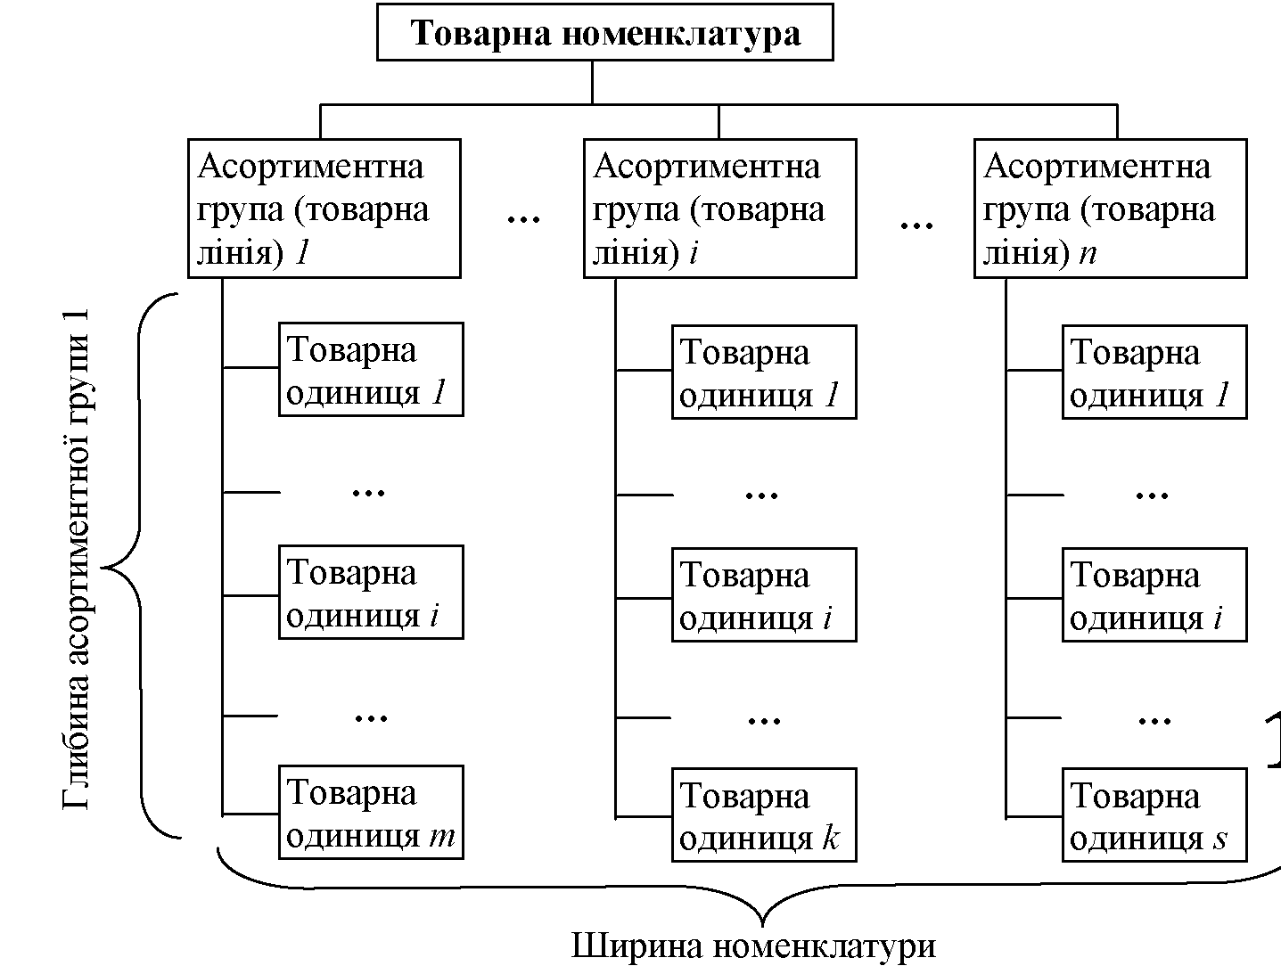
Показники товарної номенклатури

Slide 19
Оптимальний асортимент передбачає стабільний склад товарів постійного попиту, можливість введення в асортимент виробів імпульсивного попиту та оновлення асортименту за рахунок включення новинок.
Асортимент також характеризується збалансованістю.
Збалансований асортимент – це такий, який логічно та послідовно поєднує в раціональних пропорціях різні товарні групи.
Наприклад, компанія займалась оптово-роздрібною торгівлею товарами визначеної товарної групи. Менеджерам було поставлено завдання збільшення прибутку. Через місяць вони з'ясували, які товари приносять менший прибуток і вирішили зняти їх з продажу. Потім вони обрали декілька найбільш прибуткових позицій і збільшили їх закупівлю. Результатом цих рішень стало те, що зменшення асортименту призвело до падіння продажу.
Раціонально сформований асортимент прискорює реалізацію товарів, забезпечує ритмічне надходження фінансових коштів, виконання стратегічних завдань підприємства, а також задовільнення попиту потенційних покупців.
Відповідно, для забезпечення ефективної підприємницької діяльності підприємство повинно постійно змінювати свій асортимент.

Slide 20
Рекомендації щодо управління асортиментом продукції
Широкий і глибокий асортимент продукції, яка орієнтована на запити різних груп споживачів збільшує адаптаційні можливості підприємства до змін ситуації на ринку і зменшує ризик не реалізації продукції, однак, у цій ситуації значно ускладнюється організація виробництва і збуту, а також система управління підприємством. При цьому простішим і менш ризикованим для товаровиробника є збільшення глибини асортименту ніж його розширення, яке пов’язане з розробкою нових товарних ліній.
Поглиблення асортименту забезпечує більший ступінь урахування специфіки запитів різних груп споживачів. На цьому базується стратегія диференціація, як одна з двох основних конкурентних стратегій. Іншою є стратегія лідерства за витратами, що передбачає виробництво стандартизованих дешевих товарів.
Розширення асортименту збільшує стійкість підприємства на ринку, особливо якщо товарні лінії різко різняться за галуззю використання і цільовими групами споживачів. У цьому випадку при падінні інтересу споживачів до одних товарних ліній (наприклад, при зміні споживацьких запитів), підприємство може виживати і розвиватися за рахунок інших, виводячи з асортименту (модернізуючи) види продукції, що не користуються попитом споживачів і вводячи нові (модернізуючи складові комплексу маркетингу).
Ревізія товарної номенклатури і товарної політики повинна здійснюватися постійно і приводитися у відповідність до нових ринкових можливостей.

